Slide 1
WebSevices - XML - SOAP - UDDI - WSDL
Θ. Βαρβαρίγου
Καθηγ. ΕΜΠ
Τηλ 210 - 772 2484
email: dora@telecom.ntua.gr
http://ecourses.dbnet.ntua.gr

Slide 2
Εισαγωγή στην XML
Extensible Markup Language (XML)
  Ο όρος extensible προκύπτει επειδή επιτρέπει στους προγραμματιστές να ορίζουν τα δικά τους tags.
Η χρήση της:
  Ανταλλαγή πληροφορίας στο διαδίκτυο μεταξύ διαφορετικών (ομογενών ή όχι) πληροφοριακών συστημάτων.
  “Write once, view anywhere applications”
  Ορισμός νέων πιο ειδικευμένων markup γλωσσών (WML,NewsML, κτλ.).
Περιέχει μόνο δομημένη πληροφορία.
  Χωρίς πληροφορία που να αφορά την εμφάνιση (σε αντίθεση με την HTML).
Προέρχεται από την SGML (Standard Generalized Markup Language).
18/5/2010
Δικτυακός Προγραμματισμός
Notes:
The Standard Generalized Markup Language (SGML) is a metalanguage in which one can define markup languages for documents.

Slide 3
Πλεονεκτήματα της XML
Τα XML έγγραφα είναι κατανοητά τόσο από μηχανές όσο και από τον άνθρωπο.
Διαχωρισμός των δεδομένων από τον τρόπο εμφάνισής τους και τον χειρισμό τους.
Τα δεδομένα είναι οργανωμένα ως πληροφορία
  Όχι σύμφωνα με τον τρόπο εμφάνισης τους (βλέπε HTML).
Επιτρέπει την εύκολη και αποδοτική επεξεργασία και μεταφορά των δεδομένων.
  Ακόμα και μεταξύ “μη συμβατών” συστημάτων.
Βασίζεται σε διεθνή πρότυπα.
  Αποτελεί W3C Recommendation
18/5/2010
Δικτυακός Προγραμματισμός

Slide 4
Ορισμοί - Γλώσσες σχετικές με XML (1)
XSL (Extensible Stylesheet Language)
  H eXtensible Stylesheet Language (XSL) είναι μια κατηγορία γλωσσών που περιγράφει πως τα δεδομένα στα XML documents παρουσιάζονται ή επεξεργάζονται.
  Κατηγορίες:
    XSL Transformations (XSLT)
      Γλώσσα για μετατροπή του XML σε άλλο XML ή σε “human readable format”.
    XML Path Language (XPath)
      Query γλώσσα για XML.
    XSL Formatting Objects (XSL-FO)
      Markup γλώσσα για XML που χρησιμοποιείται συνήθως για την μετατροπή τους σε PDF.
18/5/2010
Δικτυακός Προγραμματισμός

Slide 5
XML και XSLT
<?xml version="1.0"?>
<?xml-stylesheet type="text/xsl" href="cdcatalog.xsl"?>
<catalog>
<cd>
<title>Empire Burlesque</title>
<artist>Bob Dylan</artist>
<country>USA</country>
<company>Columbia</company>
<price>10.90</price>
<year>1985</year>
</cd>
.
.
.
</catalog>
<?xml version="1.0"?>
<xsl:stylesheet version="1.0"
xmlns:xsl="http://www.w3.org/1999/XSL/Transform">
<xsl:template match="/">
<html><body>
<table border="1">
<tr bgcolor="#9acd32">
<th align="left">Title</th>
<th align="left">Artist</th>
</tr>
<xsl:for-each select="catalog/cd">
<tr>
<td><xsl:value-of select="title"/></td>
<td><xsl:value-of select="artist"/></td>
</tr>
</xsl:for-each>
</table>
</body></html>
</xsl:template>
</xsl:stylesheet>
18/5/2010
Δικτυακός Προγραμματισμός

Slide 6
Ορισμοί - Γλώσσες σχετικά με XML (2)
XML Schemas
  Το XML Schema είναι μια περιγραφή για τον τύπο του XML, αναφορά στη δομή και τους τύπους.
    Πχ. αν ένα attribute πρέπει να είναι αριθμός ή string ή αν ένα element είναι υποχρεωτικό ή όχι.
DTD (Document Type Definition)
  Μια γλώσσα περιγραφής του XML, όπως το XML Schema.
  Υπάρχει από το SGML.
CSS (Cascading Style Sheets)
  Γλώσσα που περιγράφει την παρουσίαση ενός document γραμμένο σε markup language.
  Αρχικά χρησιμοποιήθηκε για HTML αλλά μπορεί να χρησιμοποιηθεί για οποιοδήποτε τύπο XML.
HTML
  Μπορεί να θεωρηθεί υποσύνολο του XML.
  Στην πραγματικότητα είναι απόγονος του SGML όπου προτυποποιήθηκε και έχει συγκεκριμένο πεδίο εφαρμογής.
18/5/2010
Δικτυακός Προγραμματισμός

Slide 7
Δεδομένα σε ενα XML (1)
Κάρτα Πελάτη:
Name: Nikos Papadakis
Address:
  9 Iroon Politechneiou Street
  Zografou, Athens
  Greece
  157 72
Age: 33
18/5/2010
Δικτυακός Προγραμματισμός

Slide 8
Δεδομένα στο XML (2)
Το αντίστοιχο XML:
<?xml version="1.0"?>
<client>
<name>
<firstname>Nikos</firstname>
<lastname>Papadakis</lastname>
</name>
<address type="home">
<street_address>9 Iroon Politechneiou St.</street_address>
<city>Athens</city>
<state>Greece</state>
<zip>157 72</zip>
</address>
<age>33</age>
</client>
18/5/2010
Δικτυακός Προγραμματισμός

Slide 9
Σχόλια για το XML αρχείο (1)
Περιέχει μόνο δομημένη πληροφορία, χωρίς καμιά υπόδειξη για το πως θα πρέπει να παρουσιαστεί αυτή.
Τα <? ?> tags είναι στην κορυφή του αρχείου και είναι processing instructions.
  Στο προηγούμενο παράδειγμα βλέπουμε την έκδοση της XML.
Κάθε κόμβος μπορεί να έχει μόνο ένα «πατέρα» αλλά πολλά «παιδιά».
  Το προηγούμενο αρχείο θα μπορούσε να έχει πολλούς κόμβους <client> μέσα σε ένα <clients> κόμβο.
18/5/2010
Δικτυακός Προγραμματισμός

Slide 10
Σχόλια για το XML αρχείο (2)
Όλη η περιοχή μέσα σε ένα tag (πχ,<age>…</age>) αναφέρεται στον κόμβο ή στο element αυτό.
Τα Attributes (πχ., type=“home”) χρησιμοποιούνται οπουδήποτε μπορεί να υπάρξει πεπερασμένος αριθμός τιμών.
  Αυτές οι πεπερασμένες τιμές μπορούν να ορίζονται διαμέσου ενός DTD (Document Type Definition) ή XML Schema.
Τα Attributes μπορούν επίσης να χαρακτηρίζουν τον κόμβο π.χ. μονάδα μέτρησης:
  <weight unit=“kg”>70</weight>
18/5/2010
Δικτυακός Προγραμματισμός

Slide 11
XML κανόνες σύνταξης (1)
Η σύνταξη (πρέπει να) είναι αυστηρή ούτως ώστε οι parsers να μπορούν να καταλάβουν την δομή.
Πρέπει να αρχίζει με μια δήλωση για την έκδοση της XML.
Πρέπει να έχει ένα και μόνο ένα root element.
Οι τιμές των Attributes πρέπει να είναι μέσα σε “”
  πχ., type=“home”
18/5/2010
Δικτυακός Προγραμματισμός

Slide 12
XML κανόνες σύνταξης (2)
Όλα τα tags πρέπει να είναι με το ίδιο case (το lowercase είναι προτεινόμενο).
Όλα τα tags πρέπει να είναι σωστά εμφωλευμένα ειδάλλως ένα λάθος εγκυρότητας θα προκύψει όταν κάποιος θελήσει να χρησιμοποιήσει το αρχείο
  Σωστό: <pet><name>Fido</name></pet>
  Λάθος: <pet><name>Fido</pet></name>
18/5/2010
Δικτυακός Προγραμματισμός

Slide 13
XML κανόνες σύνταξης (3)
Επιπλέον tabs και κενά δεν έχουν σημασία και μπορούν να χρησιμοποιούνται για να κάνουν το XML αρχείο πιο ευανάγνωστο
Όλα τα tags που ανοίγουν πρέπει και να κλείνουν. Πχ., <gender type=“female”> από μόνο του δεν είναι σωστό
Λύσεις:
  <gender type=“female”></gender>
  <gender type=“female”/>
18/5/2010
Δικτυακός Προγραμματισμός

Slide 14
XML Validation
DTD: Document Type Definition
  Ορίζει την αποδεκτή δομή των tags για ένα αρχείο
  Δανεισμένο από την SGML
  Παράδειγμα:
    <!ELEMENT person (name, birthdate?, gender?, socialsecuritynumber?)>
XML Schemas
  Τείνει να αντικαταστήσει εντελώς τα DTDs,
  Αναπτύχθηκε ειδικά για το validation του XML
18/5/2010
Δικτυακός Προγραμματισμός
Notes:
person is a valid element name, and an instance of such an element contains one element named name, followed by one named birthdate (optional), then gender (also optional) and socialsecuritynumber (also optional). The ? indicates that an element is optional. The reference to the name element name has no ?, so a person element must contain a name element.

Slide 15
XML Schema Παράδειγμα
XML Schema (country.xsd)
<xs:schema xmlns:xs="http://www.w3.org/2001/XMLSchema">
<xs:element name="country" type="Country"/>
<xs:complexType name="Country">
<xs:sequence>
<xs:element name="name" type="xs:string"/>
<xs:element name="population" type="xs:decimal"/>
</xs:sequence>
</xs:complexType>
</xs:schema>
Και το αντίστοιχο XML:
<country xmlns:xsi="http://www.w3.org/2001/XMLSchema-instance" xsi:noNamespaceSchemaLocation="country.xsd">
<name>France</name>
<population>59.7</population>
</country>
18/5/2010
Δικτυακός Προγραμματισμός

Slide 16
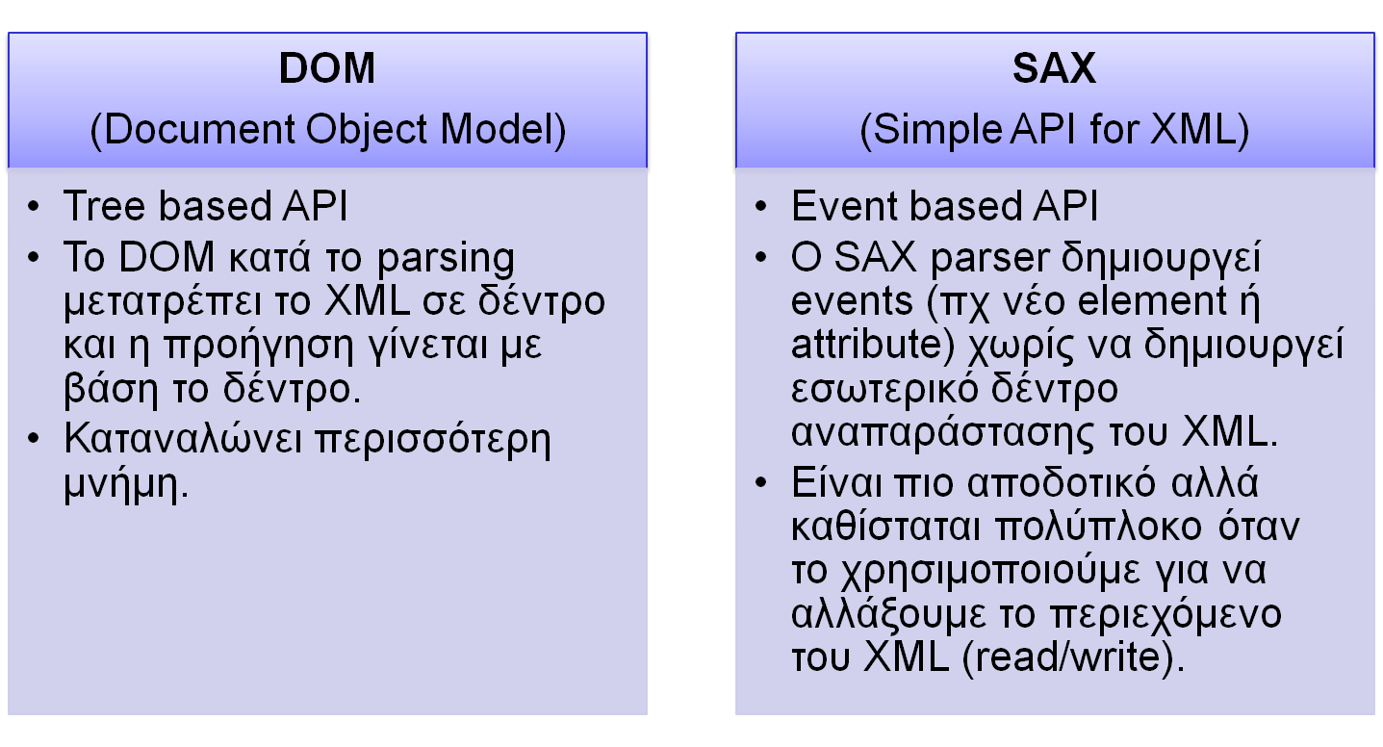
XML Parsers
18/5/2010
Δικτυακός Προγραμματισμός

Slide 17
XML Display
CSS - Cascading Style Sheets
  Υπέρ: εύκολος ορισμός ιδιοτήτων εμφάνισης ενός XML element
  Κατά: Δεν είναι πολύ «δυνατά»
  Μόνο για τα Web browser
  Παράδειγμα:
    p {
    font-family: "Garamond", serif;
    }
    h2 {
    font-size: 110%;
    color: red;
    background: white;
    }
    .note {
    color: red;
    background: yellow;
    font-weight: bold;
    }
18/5/2010
Δικτυακός Προγραμματισμός

Slide 18
XML Display
XSL – Extensible Stylesheet Language
  Υπέρ: μπορεί να μετασχηματίσει ένα XML σε μια οποιαδήποτε άλλη markup γλώσσα.
  Κατά: Πολυπλοκότητα
  Παράδειγμα:
      ….
      <xsl:template match="doc/title">
      <h1>
      <xsl:apply-templates/>
      </h1>
      </xsl:template>
      <xsl:template match="chapter/title">
      <h2>
      <xsl:apply-templates/>
      </h2>
      </xsl:template>
      ….
18/5/2010
Δικτυακός Προγραμματισμός

Slide 19
XSL μετασχηματισμοί
XML
Plain Text
XML Transformation
XML
PDF
WAP
HTML
SGML
18/5/2010
Δικτυακός Προγραμματισμός

Slide 20
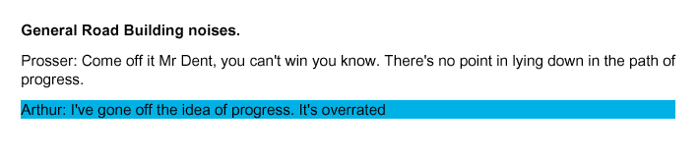
XML – XSL - Output
<scene> <FX>General Road Building noises.</FX> <speech speaker="Prosser"> Come off it Mr Dent, you can't win you know. There's no point in lying down in the path of progress. </speech> <speech speaker="Arthur"> I've gone off the idea of progress. It's overrated </speech> </scene>
…<xsl:template match="FX"> <fo:block font-weight="bold"> <xsl:apply-templates/> </fo:block> </xsl:template> <xsl:template match="speech[@speaker='Arthur']"> <fo:block background-color="blue"> <xsl:value-of select="@speaker"/>: <xsl:apply-templates/> </fo:block> </xsl:template> ...
18/5/2010
Δικτυακός Προγραμματισμός

Slide 21
Client Side Επεξεργασία XML
Υπέρ:
  Γρήγορο
  Προσαρμοζόμενος χειρισμός των δεδομένων
    παράδειγμα: sorting
    παράδειγμα: expand/collapse display
  Εξοικονόμηση network bandwidth
Κατά:
  Διαφορετικοί Parsers ανάλογα με το version του Browser
18/5/2010
Δικτυακός Προγραμματισμός

Slide 22
Server Side Επεξεργασία XML
Υπέρ:
  Επιτρέπει cross-compatibility
    Παράδειγμα: XML/XSL μετασχηματισμός στον server.
Κατά:
  Οι XML/XSL μετασχηματισμοί μπορεί να καταναλώνουν πολλούς πόρους.
  Χάνεται κατά κάποιον τρόπο η δυνατότητα να δημιουργηθούν διάφορα display effects που θα απαιτούσαν οι XML/XSL μετασχηματισμοί να γίνουν στον client.
18/5/2010
Δικτυακός Προγραμματισμός

Slide 23
Υπηρεσίες Διαδικτύου (Web Services)
Το μέλλον του διαδικτύου βασίζεται στην εγκαθίδρυση ενός πιο αποδοτικού μέσου ανταλλαγής δεδομένων, από τις HTML σελίδες.
Χρειάζεται ένα είδος “αυτοματοποίησης” της ανάκτησης της πληροφορίας (χωρίς την παρέμβαση του ανθρώπου).
Αυτό μπορεί να γίνει εφικτό, σε μεγάλο μέρος, με τις Υπηρεσίες Διαδικτύου.
18/5/2010
Δικτυακός Προγραμματισμός

Slide 24
Υπηρεσίες Διαδικτύου (Web Services)
Οι επιχειρήσεις πρέπει να είναι ικανές να:
  Δημοσιεύουν interfaces για τις υπηρεσίες που παρέχουν, έτσι ώστε άλλες επιχειρήσεις να μπορούν να βρουν αυτές τις υπηρεσίες και να τις χρησιμοποιήσουν.
  Αναζητήσουν και να ανακαλύπτουν δημοσιευμένα interfaces εμπορικών συνεργατών, με τους οποίους επιθυμούν συνεργασία μέσω του διαδικτύου.
  Αλληλεπιδρούν με υπηρεσίες που δημοσιεύονται από άλλες επιχειρήσεις, και αντίστροφα να επιτρέπουν σε άλλες επιχειρήσεις να συνεργάζονται με τις δικές τους υπηρεσίες.
18/5/2010
Δικτυακός Προγραμματισμός

Slide 25
Υπηρεσίες Διαδικτύου (Web Services)
Οι υπηρεσίες διαδικτύου είναι (XML) αναπαραστάσεις προγραμμάτων, αντικειμένων ή κειμένων που είναι προσπελάσιμα μέσω του δικτύου.
Αυτές οι αναπαραστάσεις προορίζονται για απ’ ευθείας αλληλεπίδραση μεταξύ εφαρμογών (machine-to-machine).
Οι υπηρεσίες διαδικτύου παρέχουν έναν, ανεξάρτητο από δεδομένα, μηχανισμό παρουσίασης των υπηρεσιών της επιχείρησης, με χρήση XML πρωτοκόλλων και προτύπων.
18/5/2010
Δικτυακός Προγραμματισμός

Slide 26








Η αρχιτεκτονική των Web Services
Κατάλογος Υπηρεσιών
Περιγραφή Υπηρεσίας
2) Αναζήτηση
1) Καταχώρηση
3) Δέσμευση & Χρήση
Επικοινωνία
Πελάτης
Δεδομένα
Πάροχος Υπηρεσιών
18/5/2010
Δικτυακός Προγραμματισμός

Slide 27
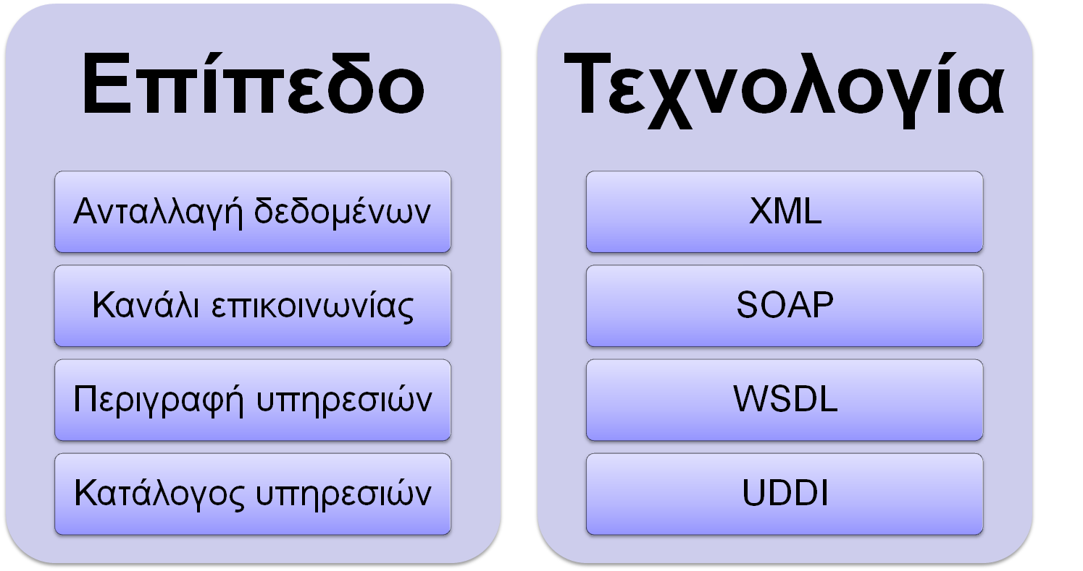
Τεχνολογίες Web Services
18/5/2010
Δικτυακός Προγραμματισμός

Slide 28
Η αρχιτεκτονική των Web Services
UDDI
WSDL
2) Αναζήτηση
1) Καταχώρηση
3) Δέσμευση & Χρήση
SOAP
Πελάτης
XML
Πάροχος Υπηρεσιών
18/5/2010
Δικτυακός Προγραμματισμός

Slide 29
WSDL
Web Services Description Language (WSDL)
  Το WSDL είναι ένα XML schema, που αναπτύχθηκε από την Microsoft και την IBM με σκοπό να ορίσει το XML μήνυμα, τη λειτουργία και το πρωτόκολλο αντιστοίχησης μιας υπηρεσίας διαδικτύου που προσπελαύνεται χρησιμοποιώντας SOAP ή κάποιο άλλο XML πρωτόκολλο.
  Το συντακτικό του WSDL επιτρέπει τον αφαιρετικό ορισμό τόσο των μηνυμάτων όσο και των λειτουργιών των μηνυμάτων, έτσι ώστε να μπορούν να αντιστοιχηθούν σε πολλαπλές φυσικές υλοποιήσεις.
  Καλύπτει την ανάγκη για περιγραφή των XML μηνυμάτων καθώς και του τρόπου με τον οποίο γίνεται η ανταλλαγή τους.
18/5/2010
Δικτυακός Προγραμματισμός

Slide 30
UDDI
Universal Description, Discovery, and Integration (UDDI)
  To UDDI, ορίζει ένα μοντέλο δεδομένων (σε XML) και SOAP APIs για καταχώρηση και αναζήτηση πληροφορίας μιας επιχείρησης, συμπεριλαμβανομένης της πληροφορίας που σχετίζεται με τις υπηρεσίες που παρέχει η επιχείρηση στο διαδίκτυο.
  Οι επιχειρήσεις χρησιμοποιούν τα SOAP APIs για να καταχωρούν τις υπηρεσίες που παρέχουν στο UDDI. ΟΙ άλλες επιχειρήσεις ψάχνουν στο UDDI όταν θέλουν να ανακαλύψουν έναν εμπορικό συνεργάτη.
  Το UDDI μπορεί να παρέχει πληροφορία εύρεσης των υπηρεσιών που παρέχει η επιχείρηση, δίνοντας ουσιαστικά έναν «δείκτη» στο WSDL αρχείο που περιγράφει τις υπηρεσίες διαδικτύου που παρέχει η συγκεκριμένη επιχείρηση.
18/5/2010
Δικτυακός Προγραμματισμός

Slide 31
To SOAP
Το SOAP είναι ένα πλαίσιο ανταλλαγής μηνυμάτων βασισμένο σε XML. Είναι ειδικά σχεδιασμένο για την ανταλλαγή μηνυμάτων μέσω διαδικτύου. Είναι απλό στη χρήση, και εντελώς ανεξάρτητο από:
  από λειτουργικό σύστημα,
  γλώσσα προγραμματισμού ή
  πλατφόρμα κατανεμημένων συστημάτων.
Εκτός από το να παρέχει μια αντιστοίχηση σε ένα επίπεδο μεταφοράς για την ανταλλαγή XML μηνυμάτων μέσω του διαδικτύου, με το SOAP μια επιχείρηση μπορεί να:
  Δημοσιοποιήσει τις υπηρεσίες της για ανταλλαγή XML εταιρικών δεδομένων.
  Ανακαλύψει την τοποθεσία και την μορφή υπηρεσιών άλλων επιχειρήσεων.
18/5/2010
Δικτυακός Προγραμματισμός

Slide 32
Μέσω SOAP
Η επιχείρηση Α χρησιμοποιεί ένα URL που παρέχεται από την επιχείρηση Β για να ανακτήσει μια λίστα με τις υπηρεσίες που δημοσιεύει η Β.
Η επιχείρηση Α «κατεβάζει» τα XML schemas (συνήθως σε WSDL) που περιγράφουν την μορφή των μηνυμάτων που αναμένονται από τις υπηρεσίες της εταιρείας Β.
Η επιχείρηση A σχηματίζει το ανάλογο XML μήνυμα και το αποστέλλει μέσω SOAP στην επιχείρηση Β.
Η επιχείρηση Β στέλνει μια απάντηση, μέσω SOAP, την οποία η επιχείρηση Α ερμηνεύει χρησιμοποιώντας την πληροφορία για το XML schema που έλαβε στο βήμα 2.
18/5/2010
Δικτυακός Προγραμματισμός

Slide 33
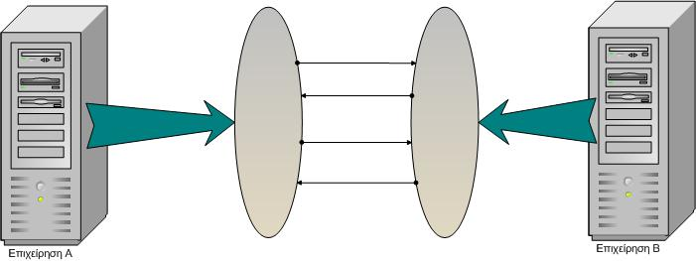
Και σχηματικά...
1
2
3
4
18/5/2010
Δικτυακός Προγραμματισμός

Slide 34
Πρόγονοι του SOAP
COM (Common Object Model)
  Microsoft
  πιο περιοριστικό, διότι υποστηρίζεται μόνο από τα Windows.
XML-RPC
  πολύ απλοϊκό
    Όλο το specification είναι 2 σελίδες!
18/5/2010
Δικτυακός Προγραμματισμός

Slide 35
Background
Αρχικά από IBM, Microsoft, Lotus, ARIBA
Υποβλήθηκε στο W3C - έγινε W3C Note τον Μάιο του 1998
Η τρέχουσα έκδοση είναι η 1.2 βλέπε:
http://www.w3.org/TR/SOAP
18/5/2010
Δικτυακός Προγραμματισμός

Slide 36
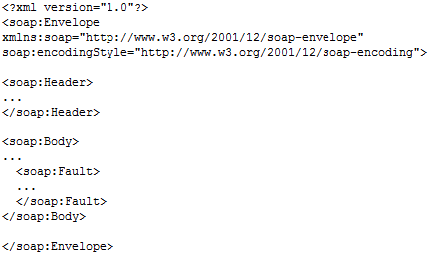
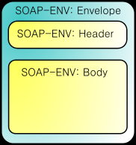
SOAP και XML
Τα SOAP μηνύματα αποτελούνται από XML elements.
18/5/2010
Δικτυακός Προγραμματισμός

Slide 37
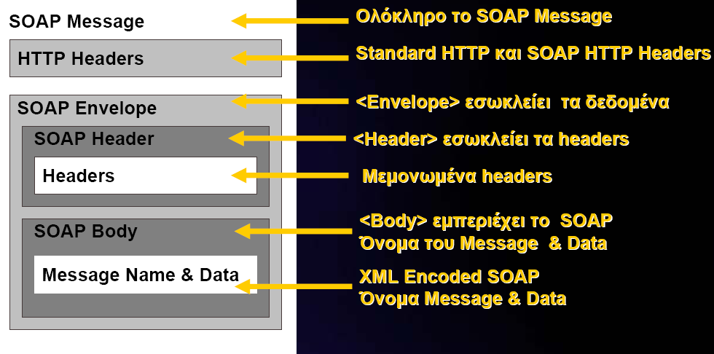
Η δομή ενός SOAP Message
18/5/2010
Δικτυακός Προγραμματισμός

Slide 38
Η δομή ενός SOAP Message
SOAP Messages περιέχονται μέσα στα
soap:Envelope elements.
Το Envelope ΜΠΟΡΕΙ να έχει:
  soap:Header.
Το Envelope ΠΡΕΠΕΙ να έχει:
  soap:Body.
To Envelope ΠΡΕΠΕΙ να είναι το root element!
Στο Envelope ορίζουμε πάντα το namespace soap με τιμή το URI:
  http://www.w3.org/2001/12/soap-envelope
  Πχ <soap:Envelope xmlns:soap="http://www.w3.org/2001/12/soap-envelope>
18/5/2010
Δικτυακός Προγραμματισμός

Slide 39
Το SOAP Encoding
Με το SOAP Encoding μπορούμε να ορίζουμε τύπους δεδομένων στο SOAP μήνυμα.
Το SOAP Encoding δηλώνεται στο Envelope με το encodingStyle και είναι προαιρετικό.
    <soap:Envelope
    xmlns:soap="http://www.w3.org/2001/12/soap-envelope"
    soap:encodingStyle="http://www.w3.org/2001/12/soap-encoding">
18/5/2010
Δικτυακός Προγραμματισμός

Slide 40
Το SOAP Header
Το Header (προαιρετικό) μπορεί να περιλαμβάνει πληροφορίες για τη συγκεκριμένη εφαρμογή που αφορά το μήνυμα (πληρωμή, πιστοποίηση κτλ).
Το Header (όπως και το Body) element πρέπει να είναι firstlevel elements κάτω από το Envelope.
<soap:Header>
<myns:Date>Wed, 7 July 2002</myns: Date>
<myns:From>dora@telecom.ntua.gr
</myns:From> …
</soap:Header>
18/5/2010
Δικτυακός Προγραμματισμός

Slide 41
Η δομή των SOAP Faults
Το “soap:Fault” element χρησιμοποιείται για να δηλώσει κάποιο λάθος.
Περιλαμβάνεται στο element Body και μπορεί να εμφανίζεται μόνο μια φορά στο ίδιο μήνυμα.
Τα sub-elements του είναι:
  faultcode: ο κωδικός του λάθους
  faultstring: η περιγραφή του λάθους
  faultactor: ο actor που δημιούργησε το fault
  detail: περισσότερες πληροφορίες
18/5/2010
Δικτυακός Προγραμματισμός

Slide 42
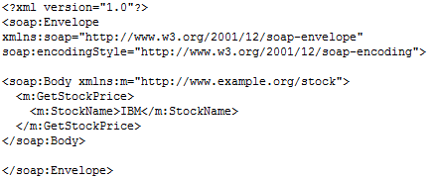
SOAP Request
Πως μοιάζει ένα SOAP request?
18/5/2010
Δικτυακός Προγραμματισμός

Slide 43
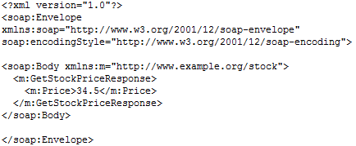
SOAP Response
Πως μοιάζει ένα SOAP response?
18/5/2010
Δικτυακός Προγραμματισμός

Slide 44
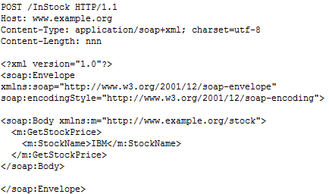
Ολοκληρωμένο SOAP Request Message πάνω από HTTP
18/5/2010
Δικτυακός Προγραμματισμός

Slide 45
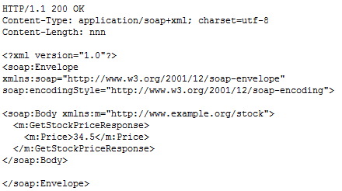
Ολοκληρωμένο SOAP Response Message πάνω από HTTP
18/5/2010
Δικτυακός Προγραμματισμός

Slide 46
Πλεονεκτήματα
Λειτουργεί πάνω από HTTP (το οποίο είναι ένα καθιερωμένο πρωτόκολλο)
Ασφαλές (κάνοντας χρήση HTTPS)
Open standard (βασισμένο στο XML και W3C Group)
Επεκτασιμότητα
Διαθέσιμο σε διάφορες γλώσσες και υλοποιήσεις
18/5/2010
Δικτυακός Προγραμματισμός

Slide 47
Μειονεκτήματα
Αργή επικοινωνία
  Ειδικά σε μικρά μηνύματα το overhead είναι πολύ μεγάλο.
18/5/2010
Δικτυακός Προγραμματισμός

Slide 48
Οι SOAP πλατφόρμες
Apache Axis
  Από τα πιο διαδεδομένα σήμερα.
.NET
  Τα Components είναι προσβάσιμα δικτυακά
……
Υπάρχει υλοποιημένο στις περισσότερες γλώσσες προγραμματισμού.
Οι περισσότερες εμπορικές πλατφόρμες το υποστηρίζουν, πχ:
  Oracle
  BEA WebLogic
  IBM Websphere
18/5/2010
Δικτυακός Προγραμματισμός

Slide 49
AXIS και SOAP
O Apache AXIS είναι η πιο διαδεδομένη υλοποίηση του SOAP.
Υπάρχει σε Java και C++.
Είναι open source.
Υποστηρίζει
  UDDI
  WSDL
  SOAP Message Monitoring
18/5/2010
Δικτυακός Προγραμματισμός

Slide 50
AXIS Tools
Ο AXIS περιλαμβάνει τα παρακάτω εργαλεία:
  Java2WSDL tool
    Δημιουργεί το WSDL από μία Java Class.
  WSDL2Java tool
    Δημιουργεί μία Java Class από το WSDL.
Επίσης δημιουργεί αυτόματα WSDL για τα services που έχουν εγκατασταθεί.
18/5/2010
Δικτυακός Προγραμματισμός

Slide 51
Η κατάσταση τώρα
Προσπάθεια ενοποίησης όλα τα ισχύοντα XML messaging specifications (πχ. Το SOAP ίσως εξαφανιστεί…)
Ήδη έχει ξεκινήσει η διαδικασία προτυποποίησης των WS-* specifications
  WS-Security
  WS-Reliability
  WS-ReliableMessaging
  WS-Addressing
  WS-Transaction
18/5/2010
Δικτυακός Προγραμματισμός

Slide 52
Παραπομπές
SOAP Resources: http://www.develop.com/soap
SOAP Specification:
  http://www.w3c.org/2002/ws/
  http://www.msdn.microsoft.com/xml/general/soapspec-v1.asp
“XML Manifesto,” by Don Box,
  http://msdn.microsoft.com/workshop/xml/articles/xmlmanifesto.asp
http://msdn.microsoft.com/vstudio/nextgen/langauge.asp
18/5/2010
Δικτυακός Προγραμματισμός

Slide 53
Παραπομπές
“A Young Person’s Guide to the Simple Object Access Protocol,” by Don Box
http://msdn.microsoft.com/msdnmag/issues/0300/soap/soap.asp
“Professional XML,” by Mark Birbeck, et. al., Wrox Press
Apache Axis: http://ws.apache.org/axis
18/5/2010
Δικτυακός Προγραμματισμός

